Slide 1
CH4. Training Model

Slide 2
Linear Regression
Gradient Descent
Polynomial Regression
Learning Curves
Regularize Linear Model
Logistic Regression

Slide 3
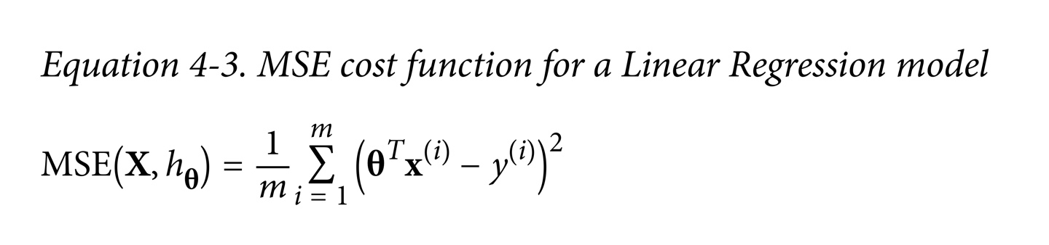
Linear Regression
Model
훈련은 어떻게? → 얼마나 잘(못) 훈련했는지 측정할 필요
Root Mean Square Error : RMSE를 최소화하는 θ찾기
MSE 최소화하는 값 찾아도 RMSE 최소화

Slide 4
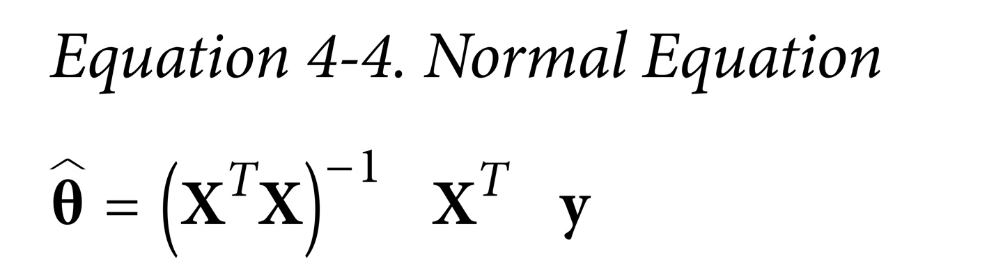
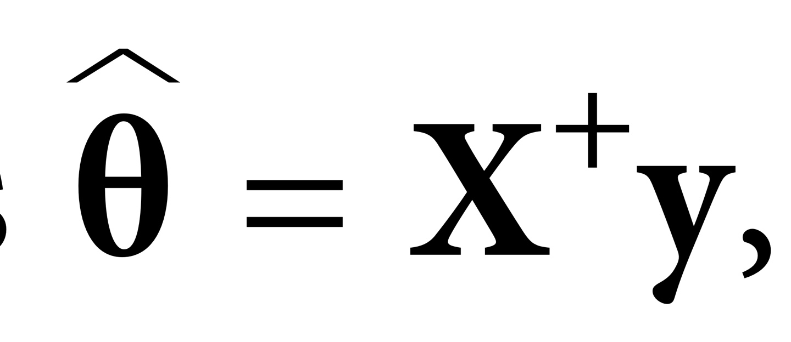
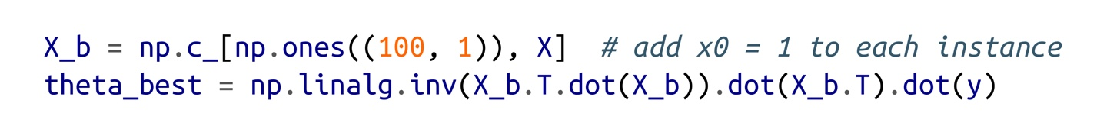
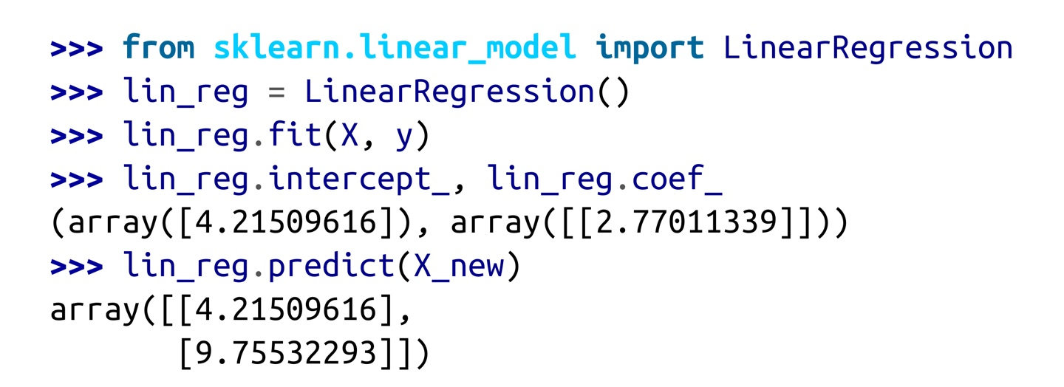
The Normal Equation
closed – form solution
implementation
with scikit-learn
LinearRegression based on the scipy.linalg.lstsq() : pseudo inverse
더욱 효과적이고, 엣지 케이스나 혹은 역행렬을 구할 수 없을 때 유용

Slide 5
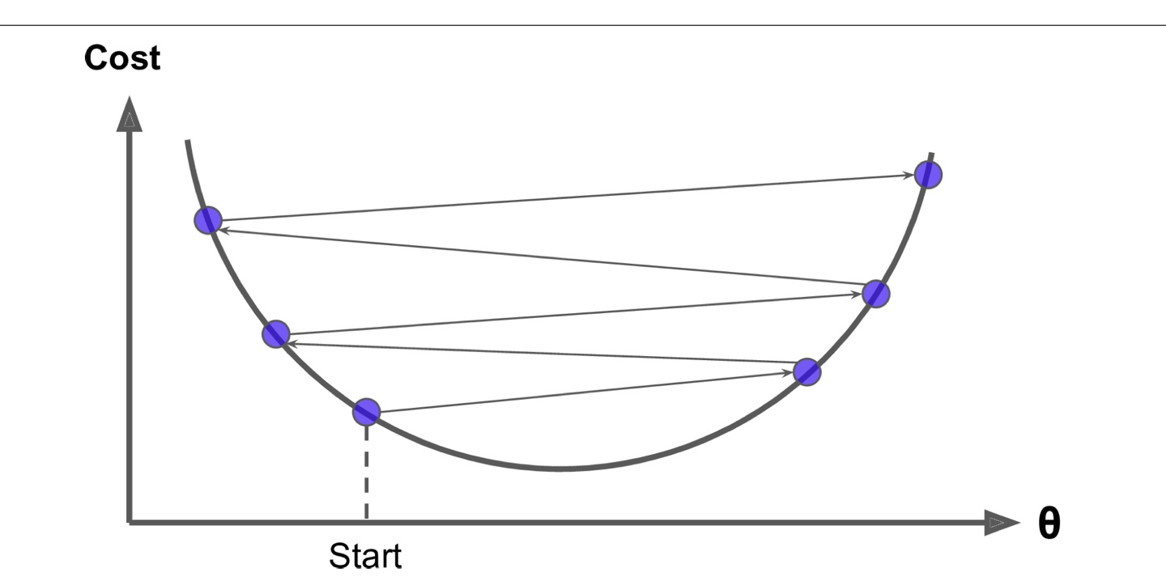
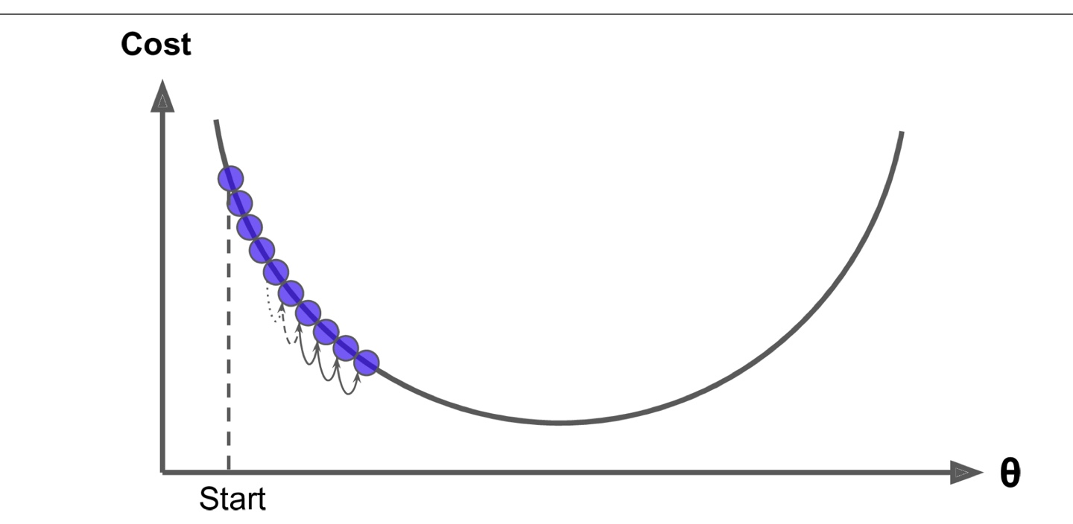
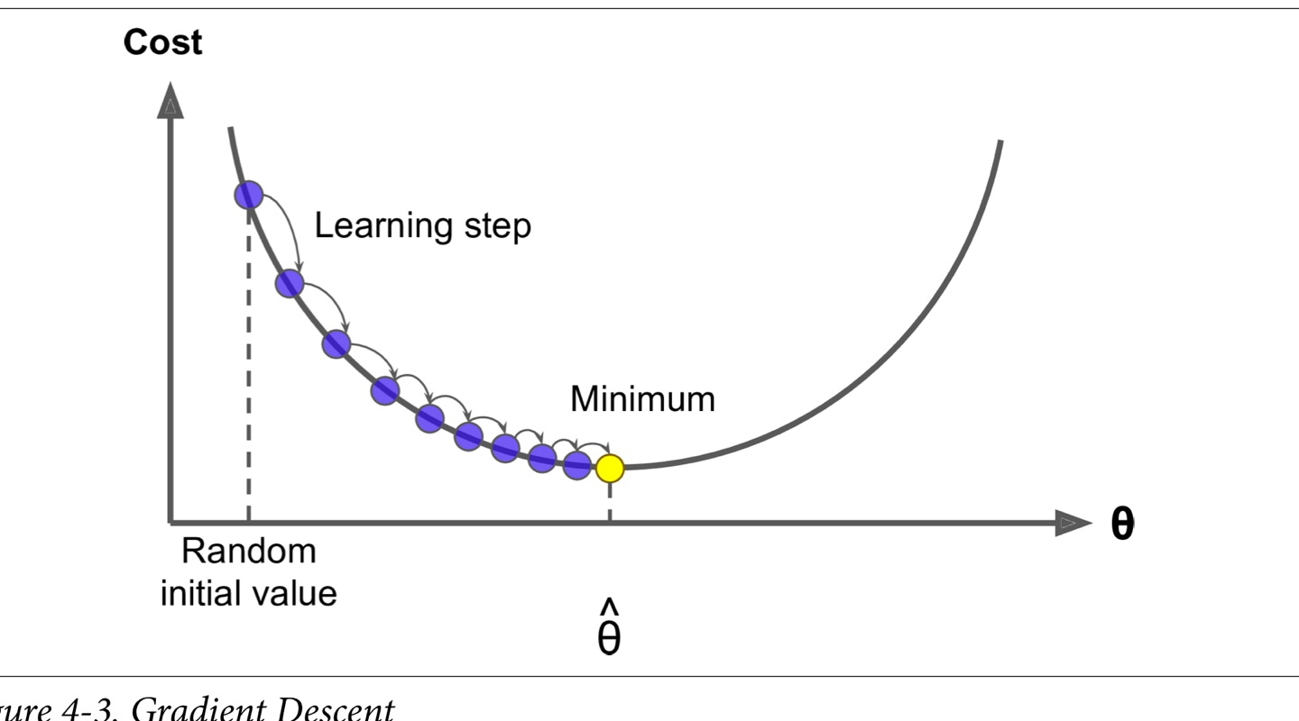
Gradient Descent
tweak parameters iteratively to minimize a cost function
함수의 theta 벡터의 기울기 구해서 앞으로 나아간다.
*size of steps : learning rate hyperparameter
learning rate too small
반복 많음, 시간 오래걸림
learning rate too high

Slide 6
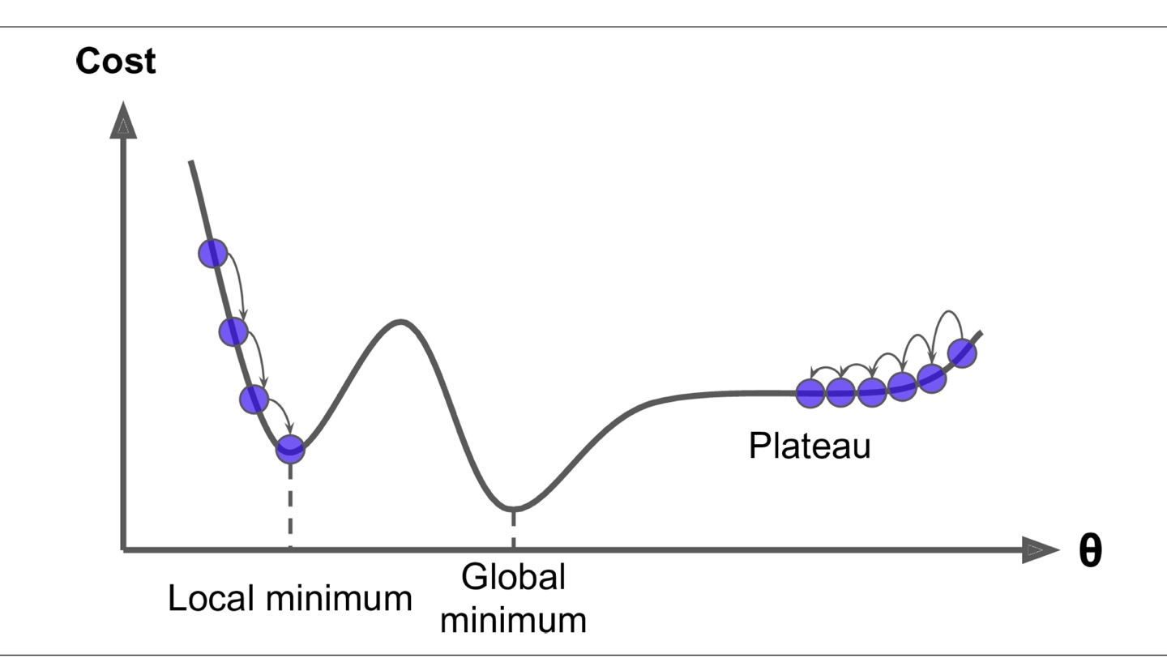
Gradient Descent
not all cost functions look like nice regular bowls
Fortunately, MSE cost function for a Linear Regression model happens to be convex function
극소X, 최소점만 존재
연속함수, 급한 기울기 변화가 없다면, GD는 최소에 근접하는것을 보장.
when using Gradient Descent, you should ensure that all features have a similar scale(Scikit-Learn’s StandardScaler class)

Slide 7
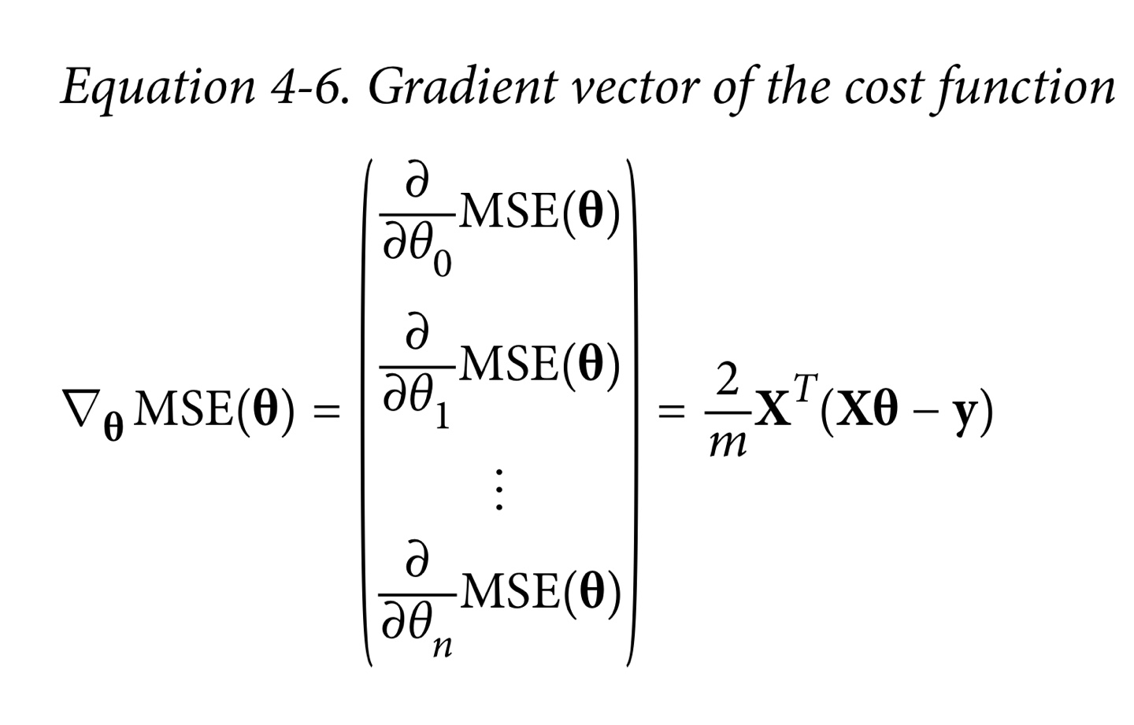
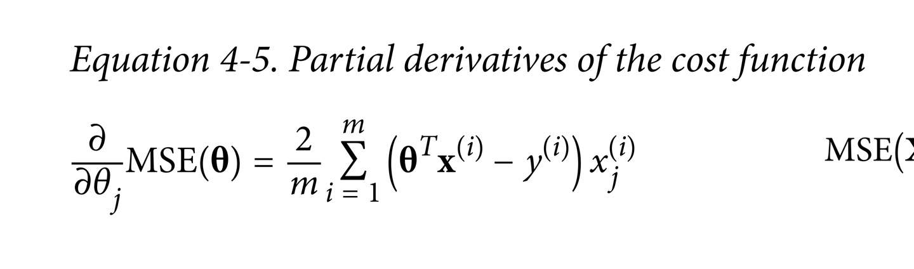
Batch Gradient Descent
need to compute the gradient of the cost function with regards to each model parameter θ _j : θ 에 대하여 편미분
훈련 세트 전체를 다 사용한다.

Slide 8
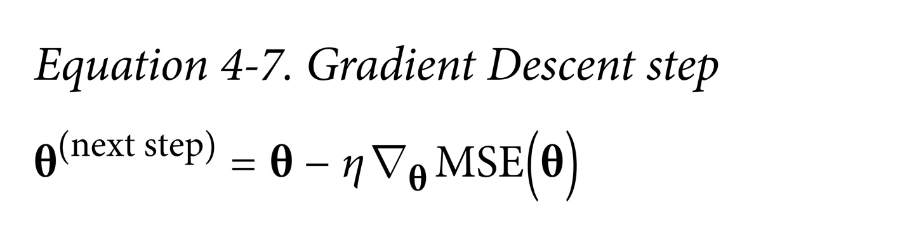
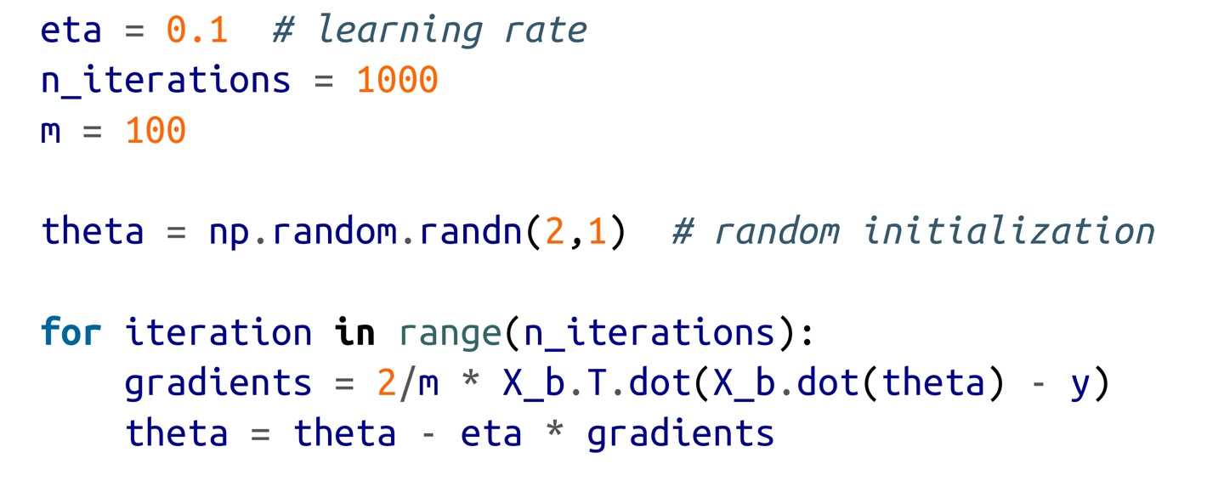
Learning rate
eta
좋은 learning rate를 찾는 방법?
grid search
반복의 횟수를 제한해서 그리드 서치가 수렴까지 너무 오래걸리는 모델을 제거하게 할 수 있다.
반복의 횟수를 어떻게 정하는가? tolerance : 매우 큰 반복의 횟수를 정해두고, 그래디언트 벡터가 매우 작은 값이 되면 반복을 중단

Slide 9
Stochastic Gradient Descent
매 단계마다, 랜덤한 인스턴스를 훈련 셋에서 골라, 그 인스턴스를 기반으로 그래디언트를 계산한다.
큰 훈련 셋에 대해서 빠르게 훈련할 수 있지만, 덜 매끄럽다.
최종 파라미터 값은 좋지만, 최적은 아니다.
irregular cost function → 알고리즘이 극솟값을 건너뛰고 최솟값을 찾는데 도음을 주지만, 최소에는 도달할 수 없다.
해결방법 : simulated annealing : 점진적으로 learning rate를 줄여나간다.
learning schedule : 각 반복에서 learning rate를 결정해주는 함수
라운드를 epoch라고 부르고 각 라운드는 m번의 반복으로 구성된다.

Slide 10
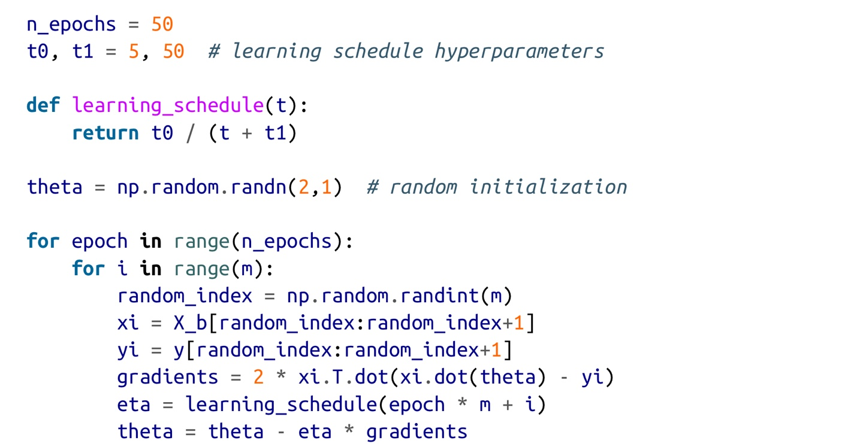
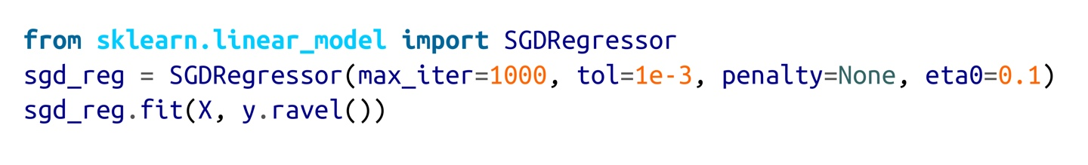

Slide 11
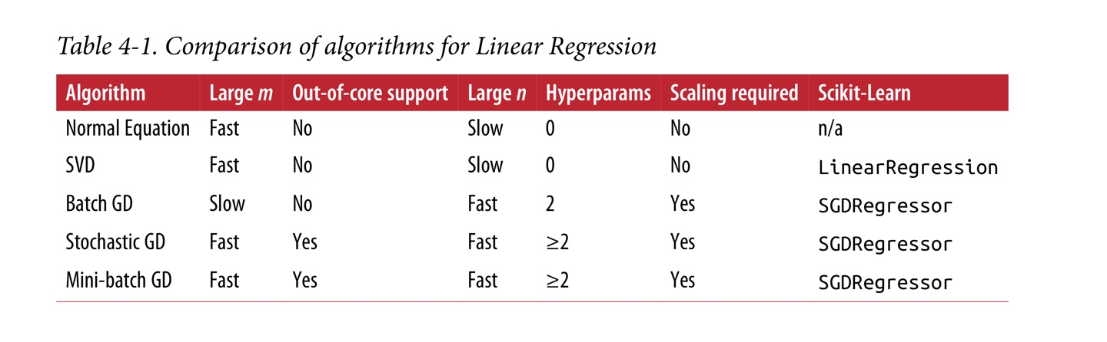
Mini-batch Gradient Descent
mini-batch(작은 랜덤한 셋) 의 그래디언트
can get a performance from hardware optimization of matrix operations, especially when using GPUs

Slide 12
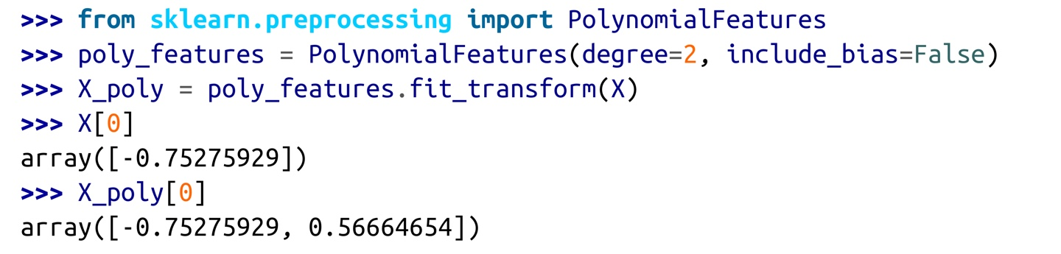
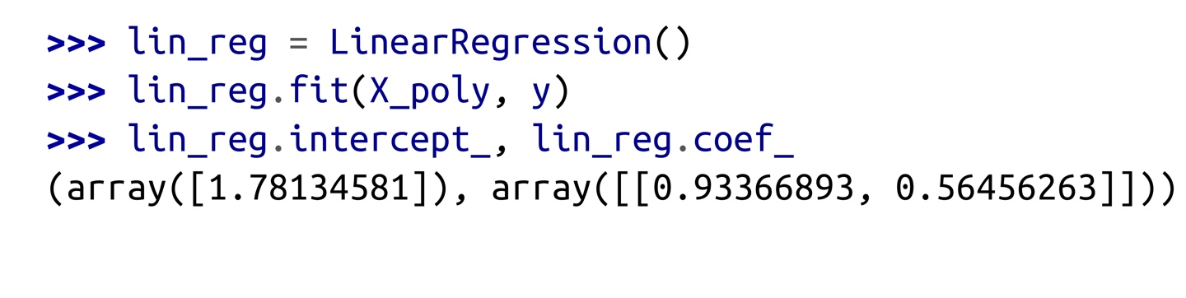
Polynomial Regression
더 복잡한 데이터가 들어온다면? 선형모델을 이용해 비선형모델을 훈련시킬 수 있다. 각 특성에 거듭제곱을 더해 새 특성으로 만든다.

Slide 13
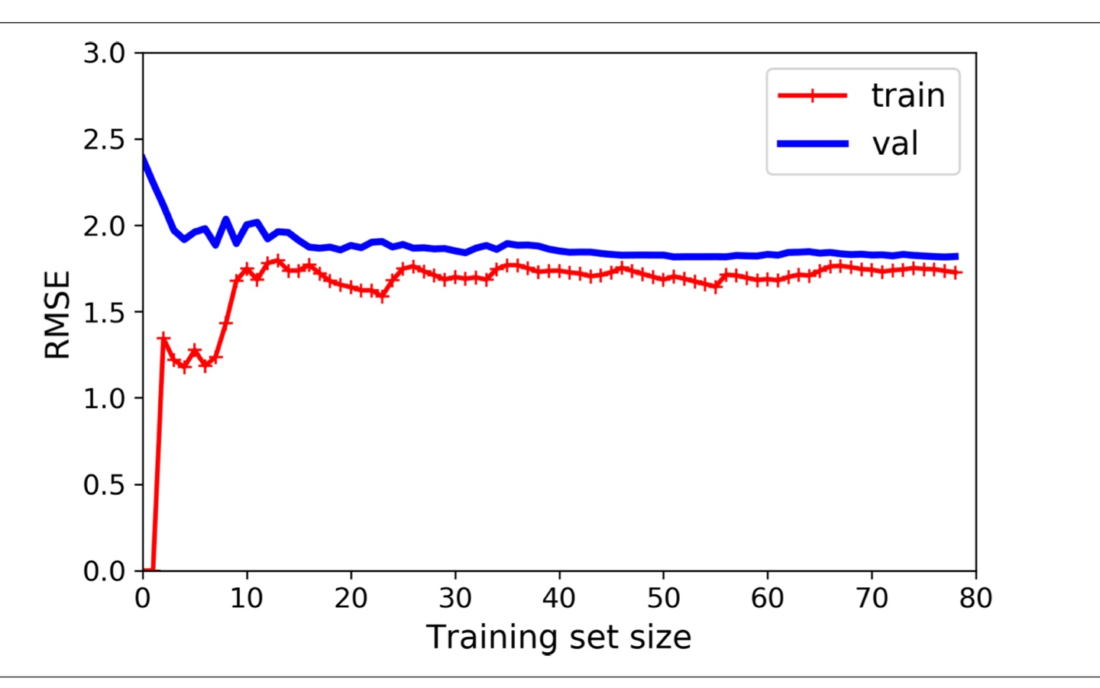
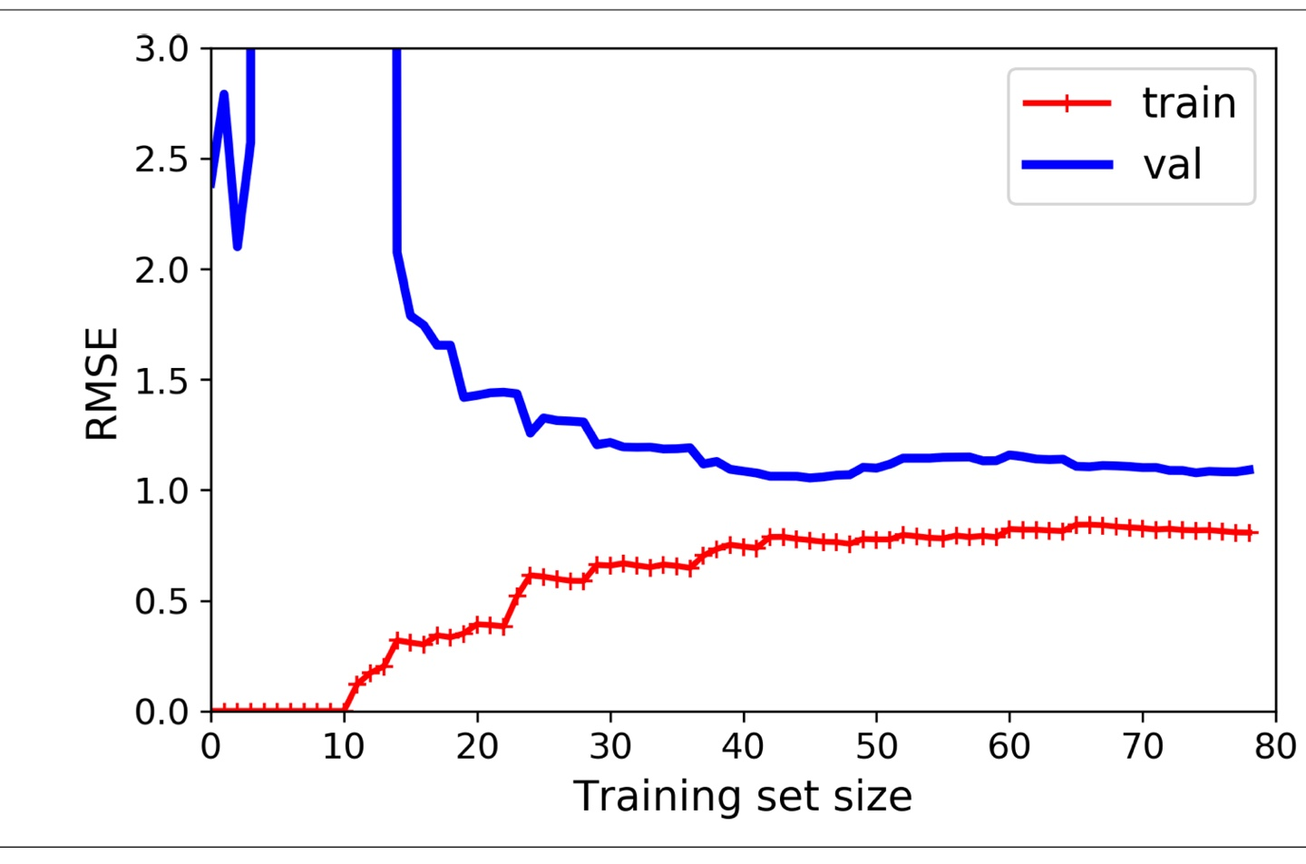
Learning Curve
모델이 얼마나 복잡해야할지 알 수 있는 방법
cross validation
learning curves : plots of the model’s performance on the training set and validation set as a function of the training set size

Slide 14
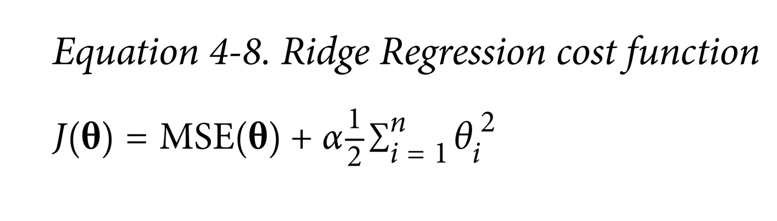
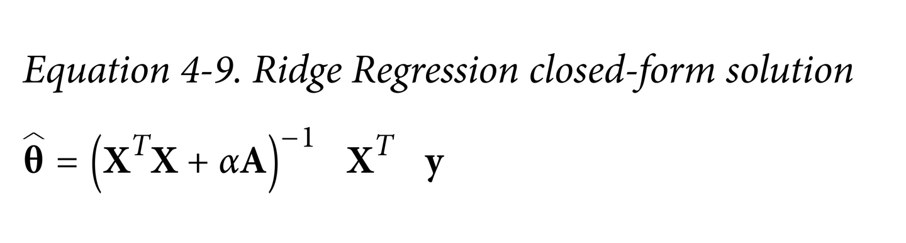
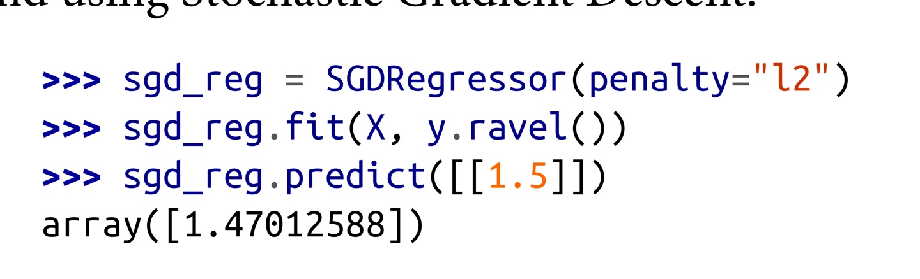
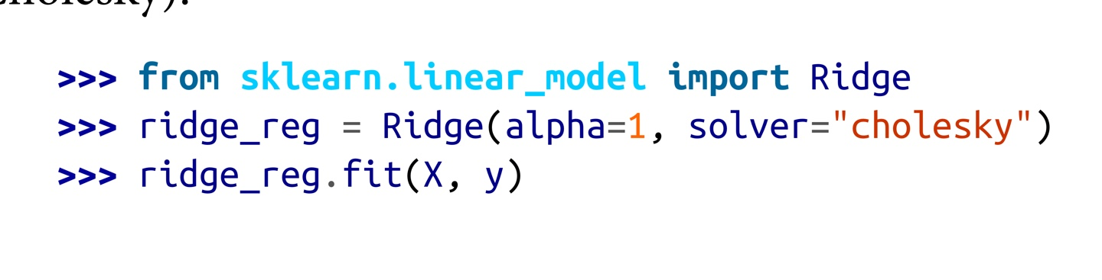
Ridge Regression
alpha : 얼마나 regularize 하고 싶은가?
데이터를 스케일하는 것이 중요. 대부분의 regularized된 모델에도 적용

Slide 15
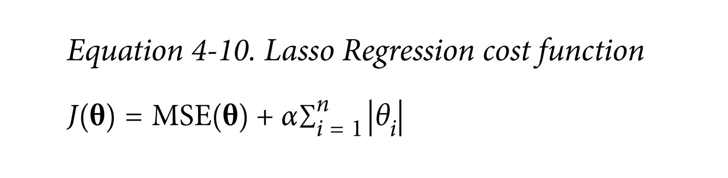
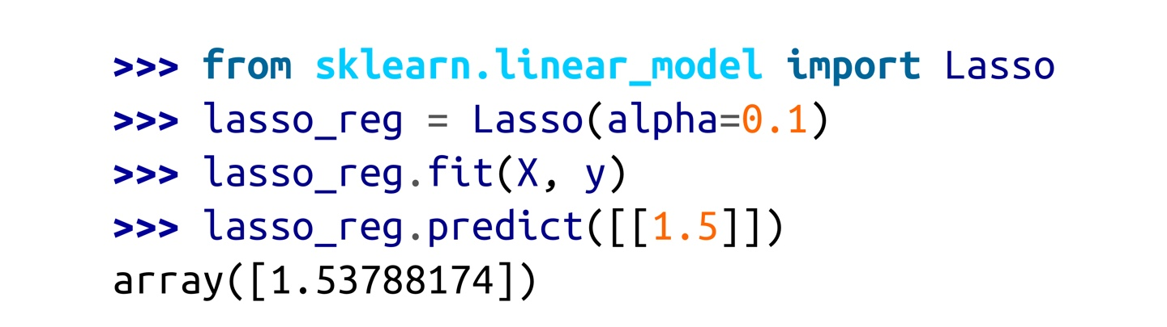
Lasso Regression
중요하지 않은 특성을 제거한다.

Slide 16
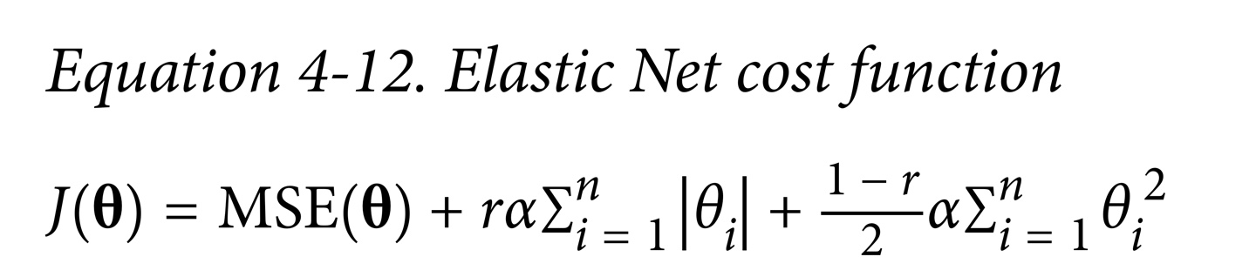
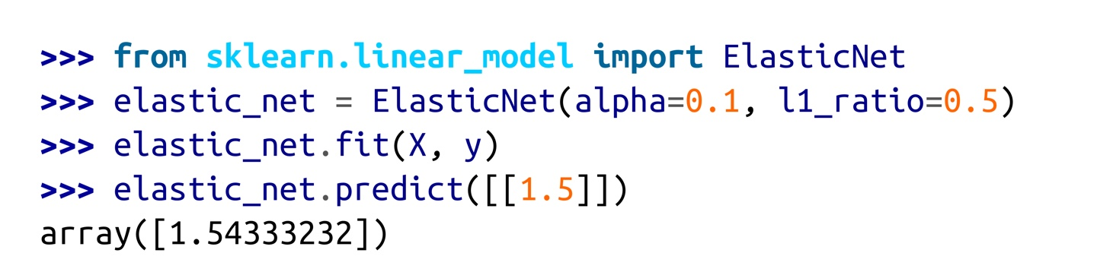
Elastic Net
Ridge와 Lasso의 중간 지점
r = 0, r = 1

Slide 17
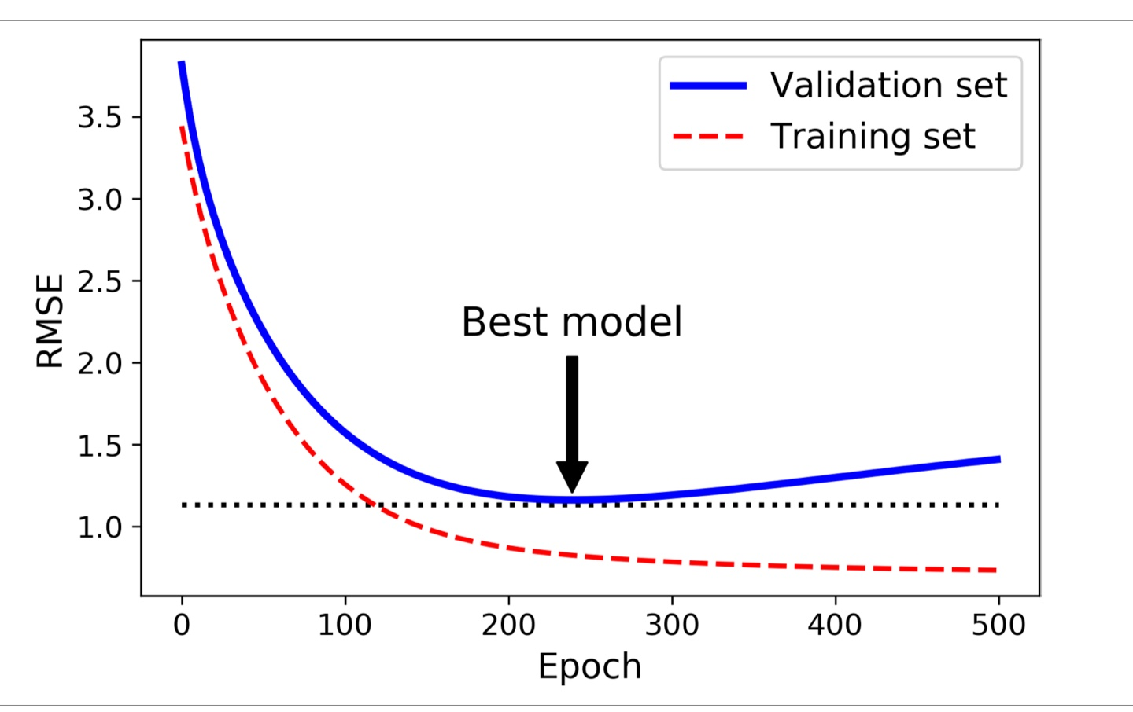
Early Stopping
validation error가 최소에 접근하면, 훈련을 중단.
Stochastic, Mini-batch Gradient Descent 의 경우 곡선 부드럽지 않기 때문에, 어디서 멈춰야할지 모른다. → validation error 가 최소에 여러 번 접근한 후에 다시 모델 파라미터를 롤백.

Slide 18
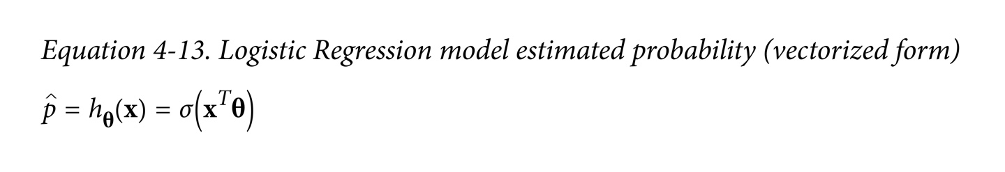
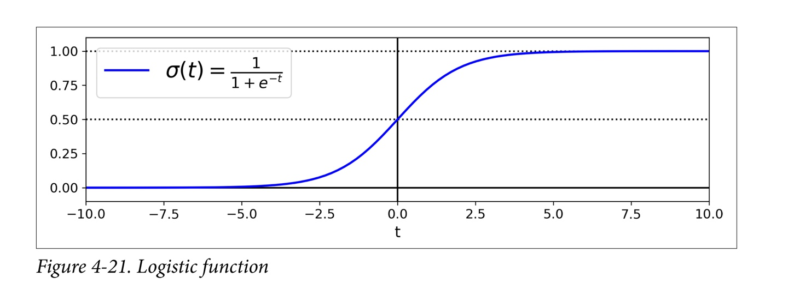
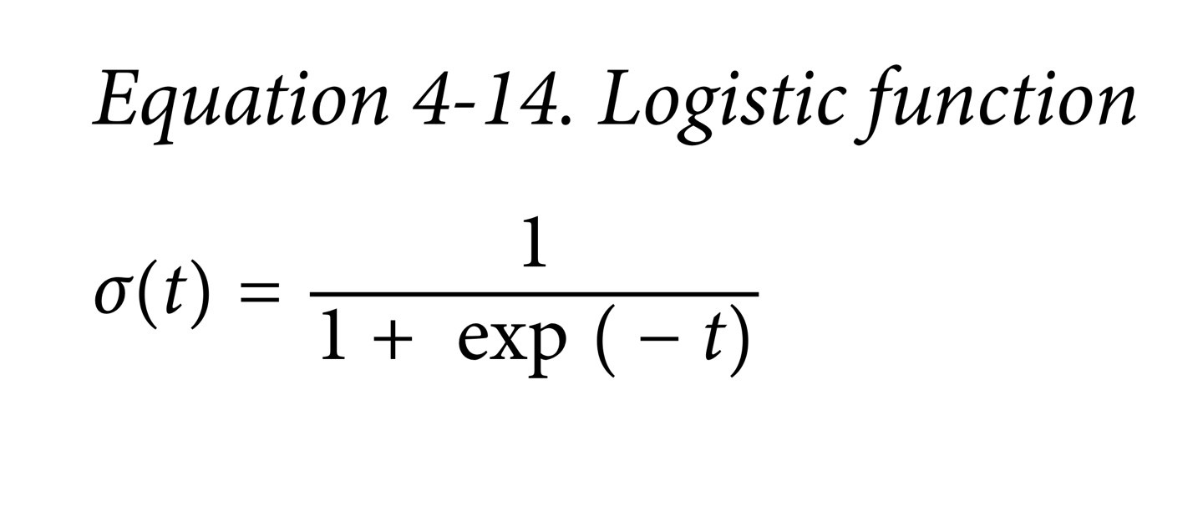
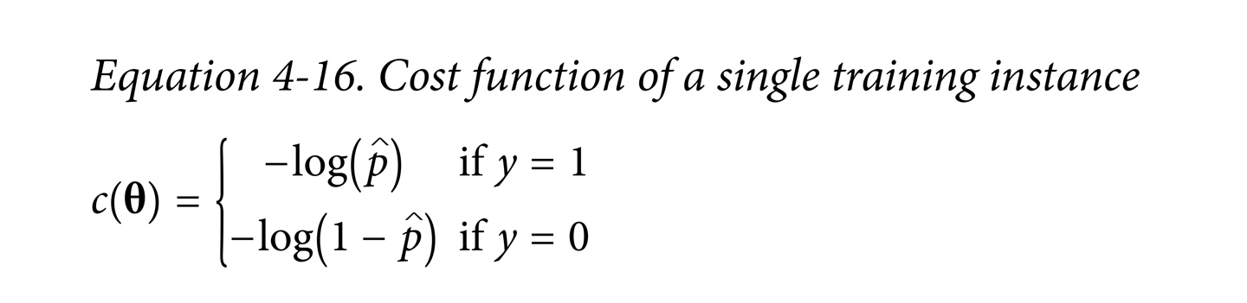
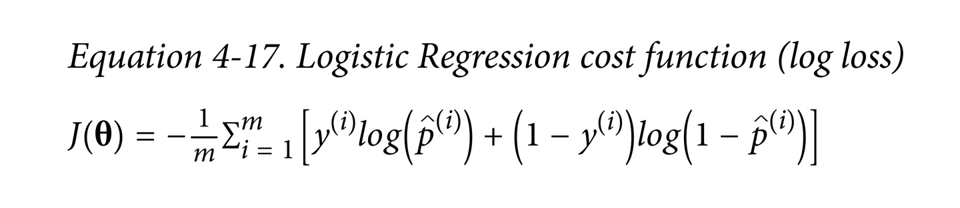
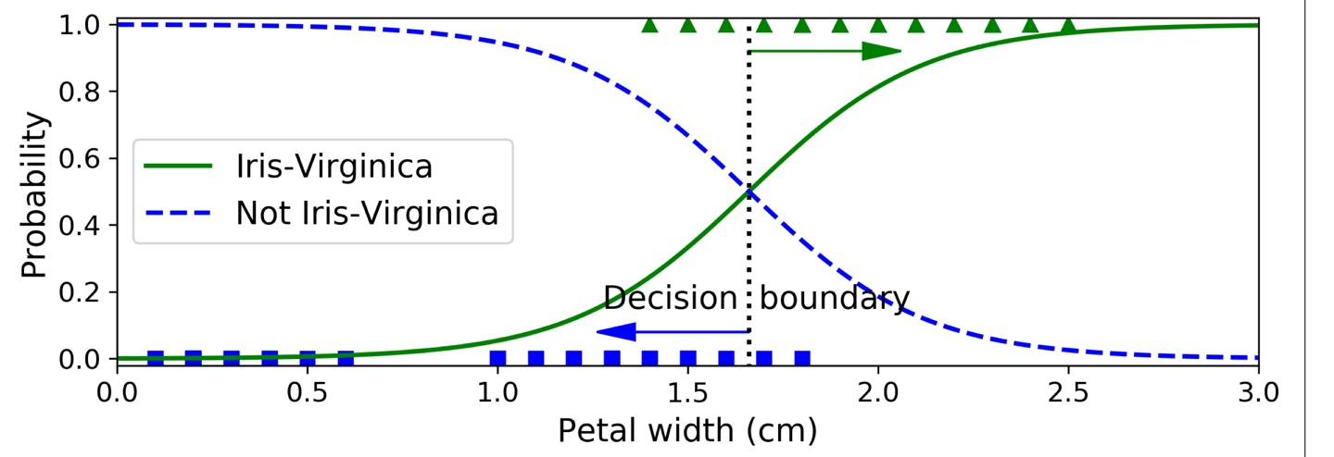
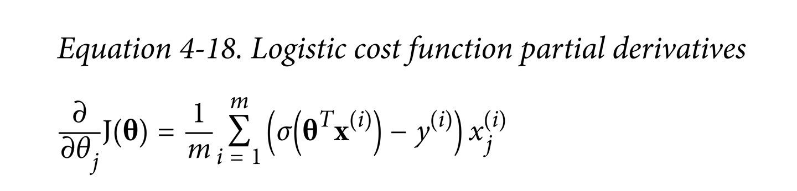
Logistic Regression
classication
Estimating Probabilities
Training and cost function
알려진 closed-form equation이 없음.
cost function 이 볼록함수 → 최소가 보장
Decision Boundary

Slide 19
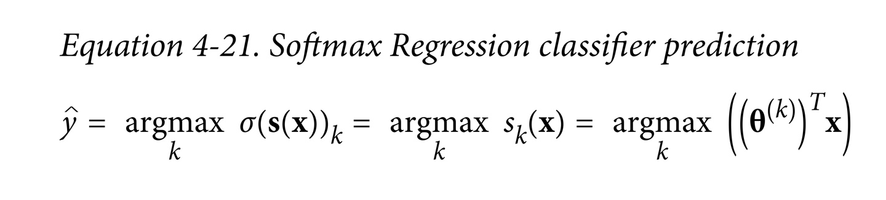
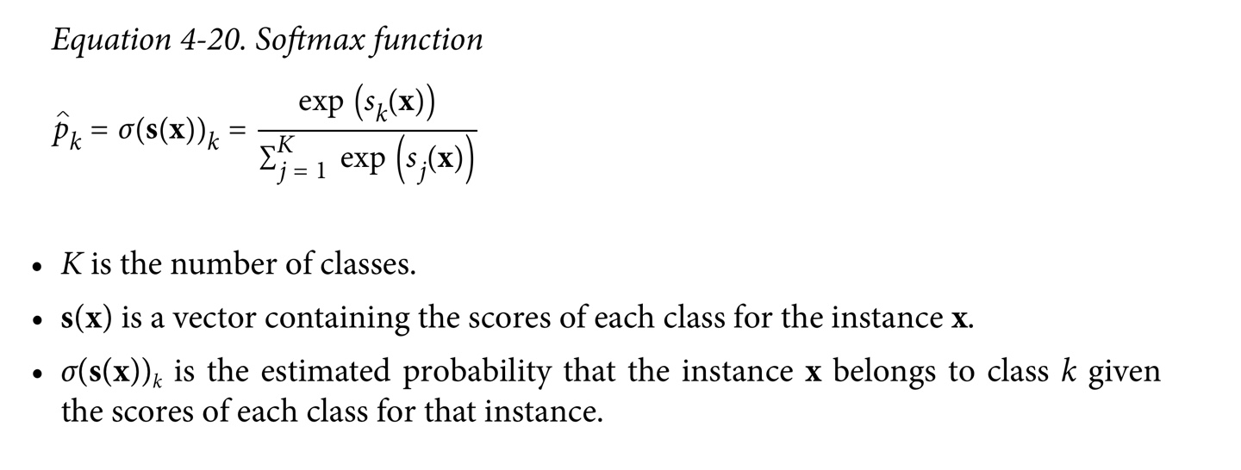
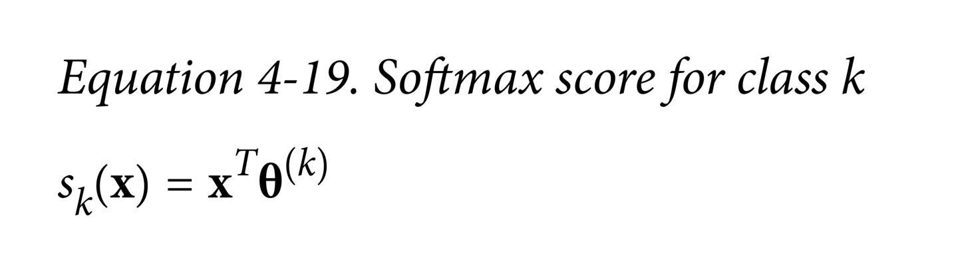
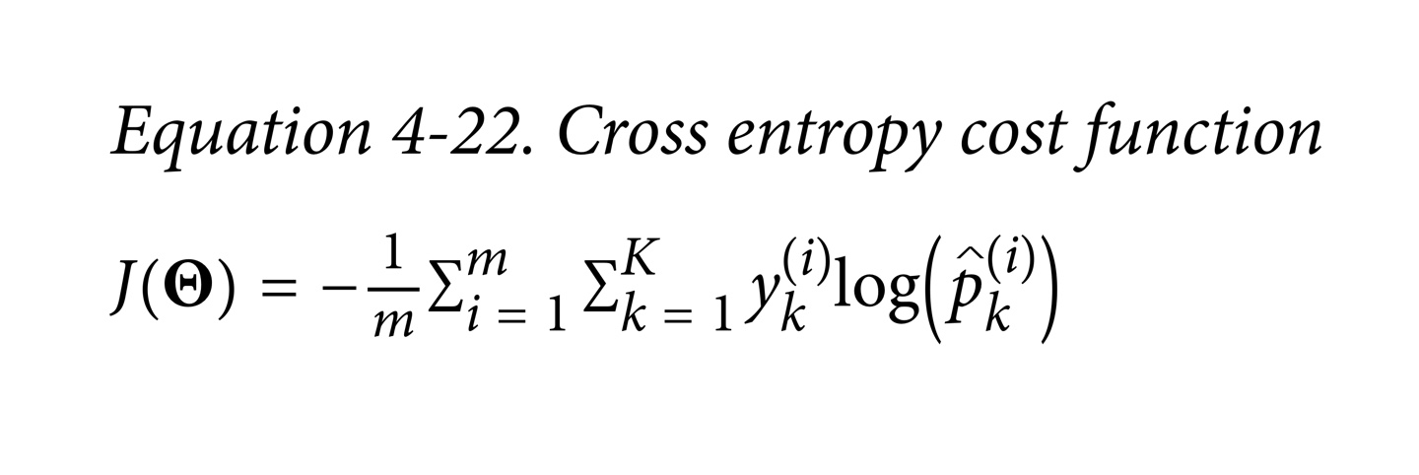
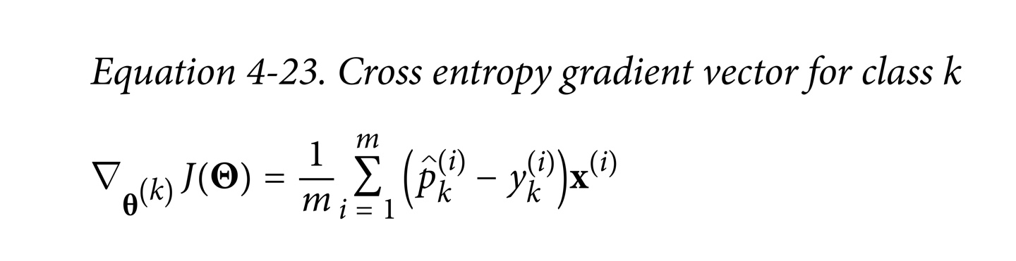
Softmax Regression
The Logistic Regression model can be generalized to support multiple classes directly, without having to train and combine multiple binary classifiers
각 클래스의 인스턴스에 대해 점수를 계산하면, 확률을 짐작할 수 있다.
cross entropy : cost function

